Slide 1
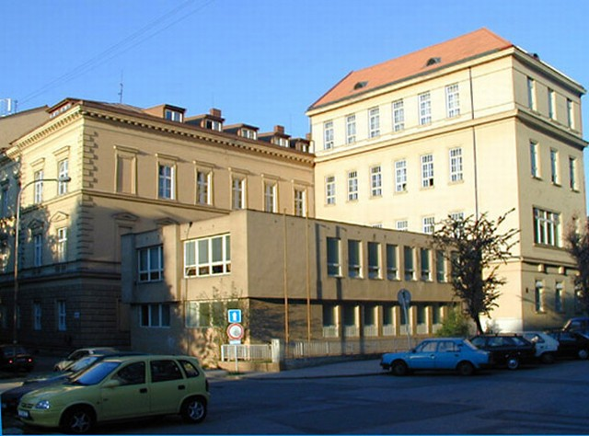
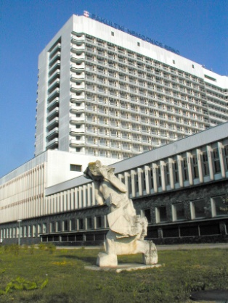
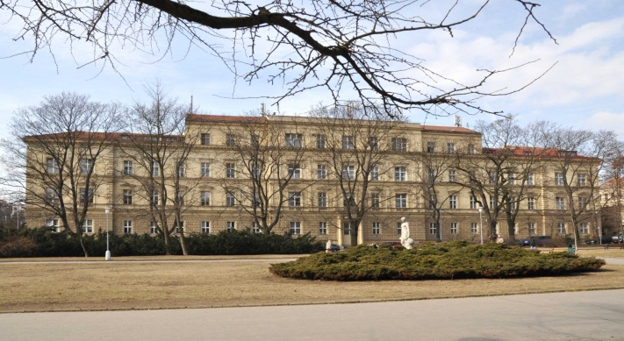
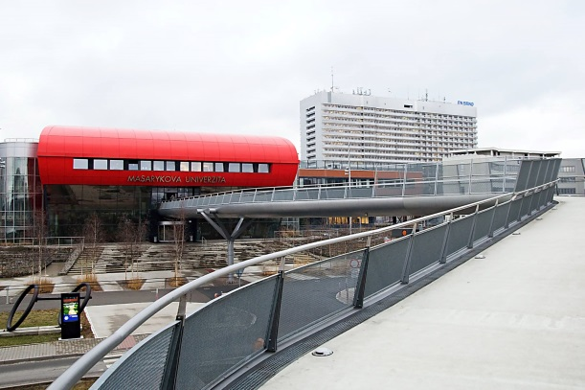




Antracykliny v léčbě MBC
D.Brančíková
Prezentácia vznikla s podporou spoločnosti Teva Pharmaceuticals Slovakia, s.r.o

Slide 2
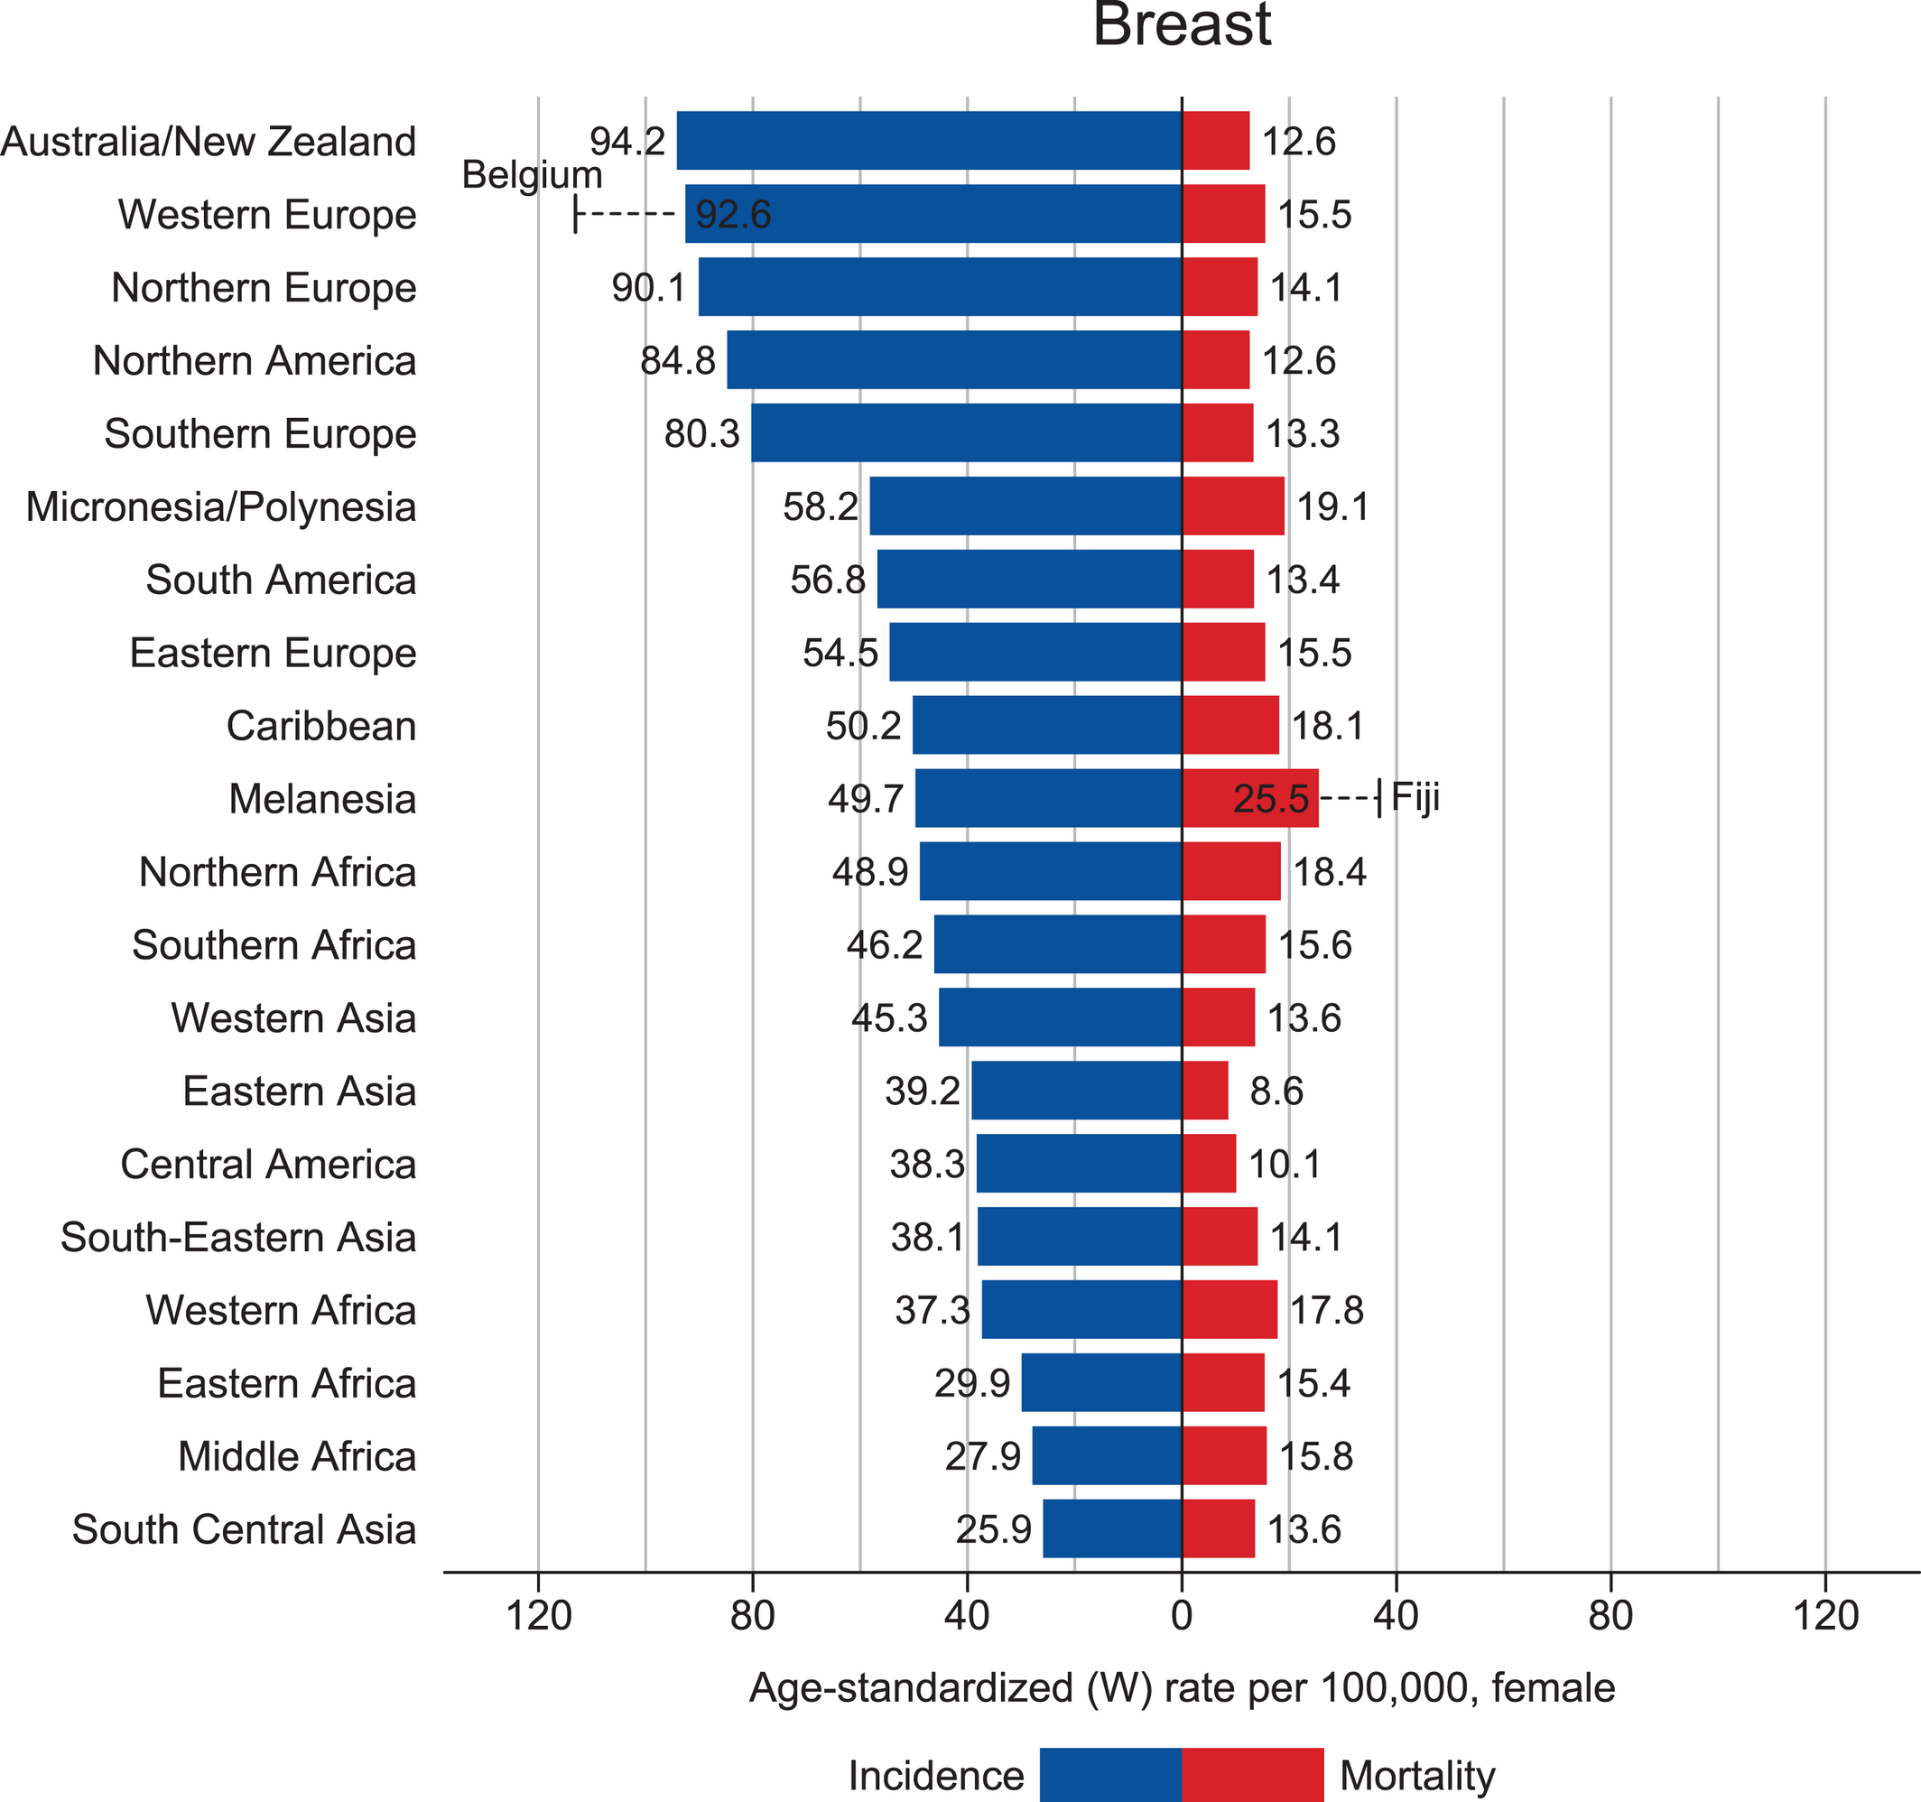
Global cancer statistics 2018: GLOBOCAN estimates of incidence and mortality worldwide for 36 cancers in 185 countries
Global cancer statistics 2018: GLOBOCAN estimates of incidence and mortality worldwide for 36 cancers in 185 countries, First published: 12 September 2018, DOI: (10.3322/caac.21492)
Notes:
Bar Chart of Region‐Specific Incidence and Mortality Age‐Standardized Rates for Cancers of the Female Breast in 2018. Rates are shown in descending order of the world (W) age‐standardized rate, and the highest national age‐standardized rates for incidence and mortality are superimposed. Source: GLOBOCAN 2018.
IF THIS IMAGE HAS BEEN PROVIDED BY OR IS OWNED BY A THIRD PARTY, AS INDICATED IN THE CAPTION LINE, THEN FURTHER PERMISSION MAY BE NEEDED BEFORE ANY FURTHER USE. PLEASE CONTACT WILEY'S PERMISSIONS DEPARTMENT ON PERMISSIONS@WILEY.COM OR USE THE RIGHTSLINK SERVICE BY CLICKING ON THE 'REQUEST PERMISSIONS' LINK ACCOMPANYING THIS ARTICLE. WILEY OR AUTHOR OWNED IMAGES MAY BE USED FOR NON-COMMERCIAL PURPOSES, SUBJECT TO PROPER CITATION OF THE ARTICLE, AUTHOR, AND PUBLISHER.

Slide 3
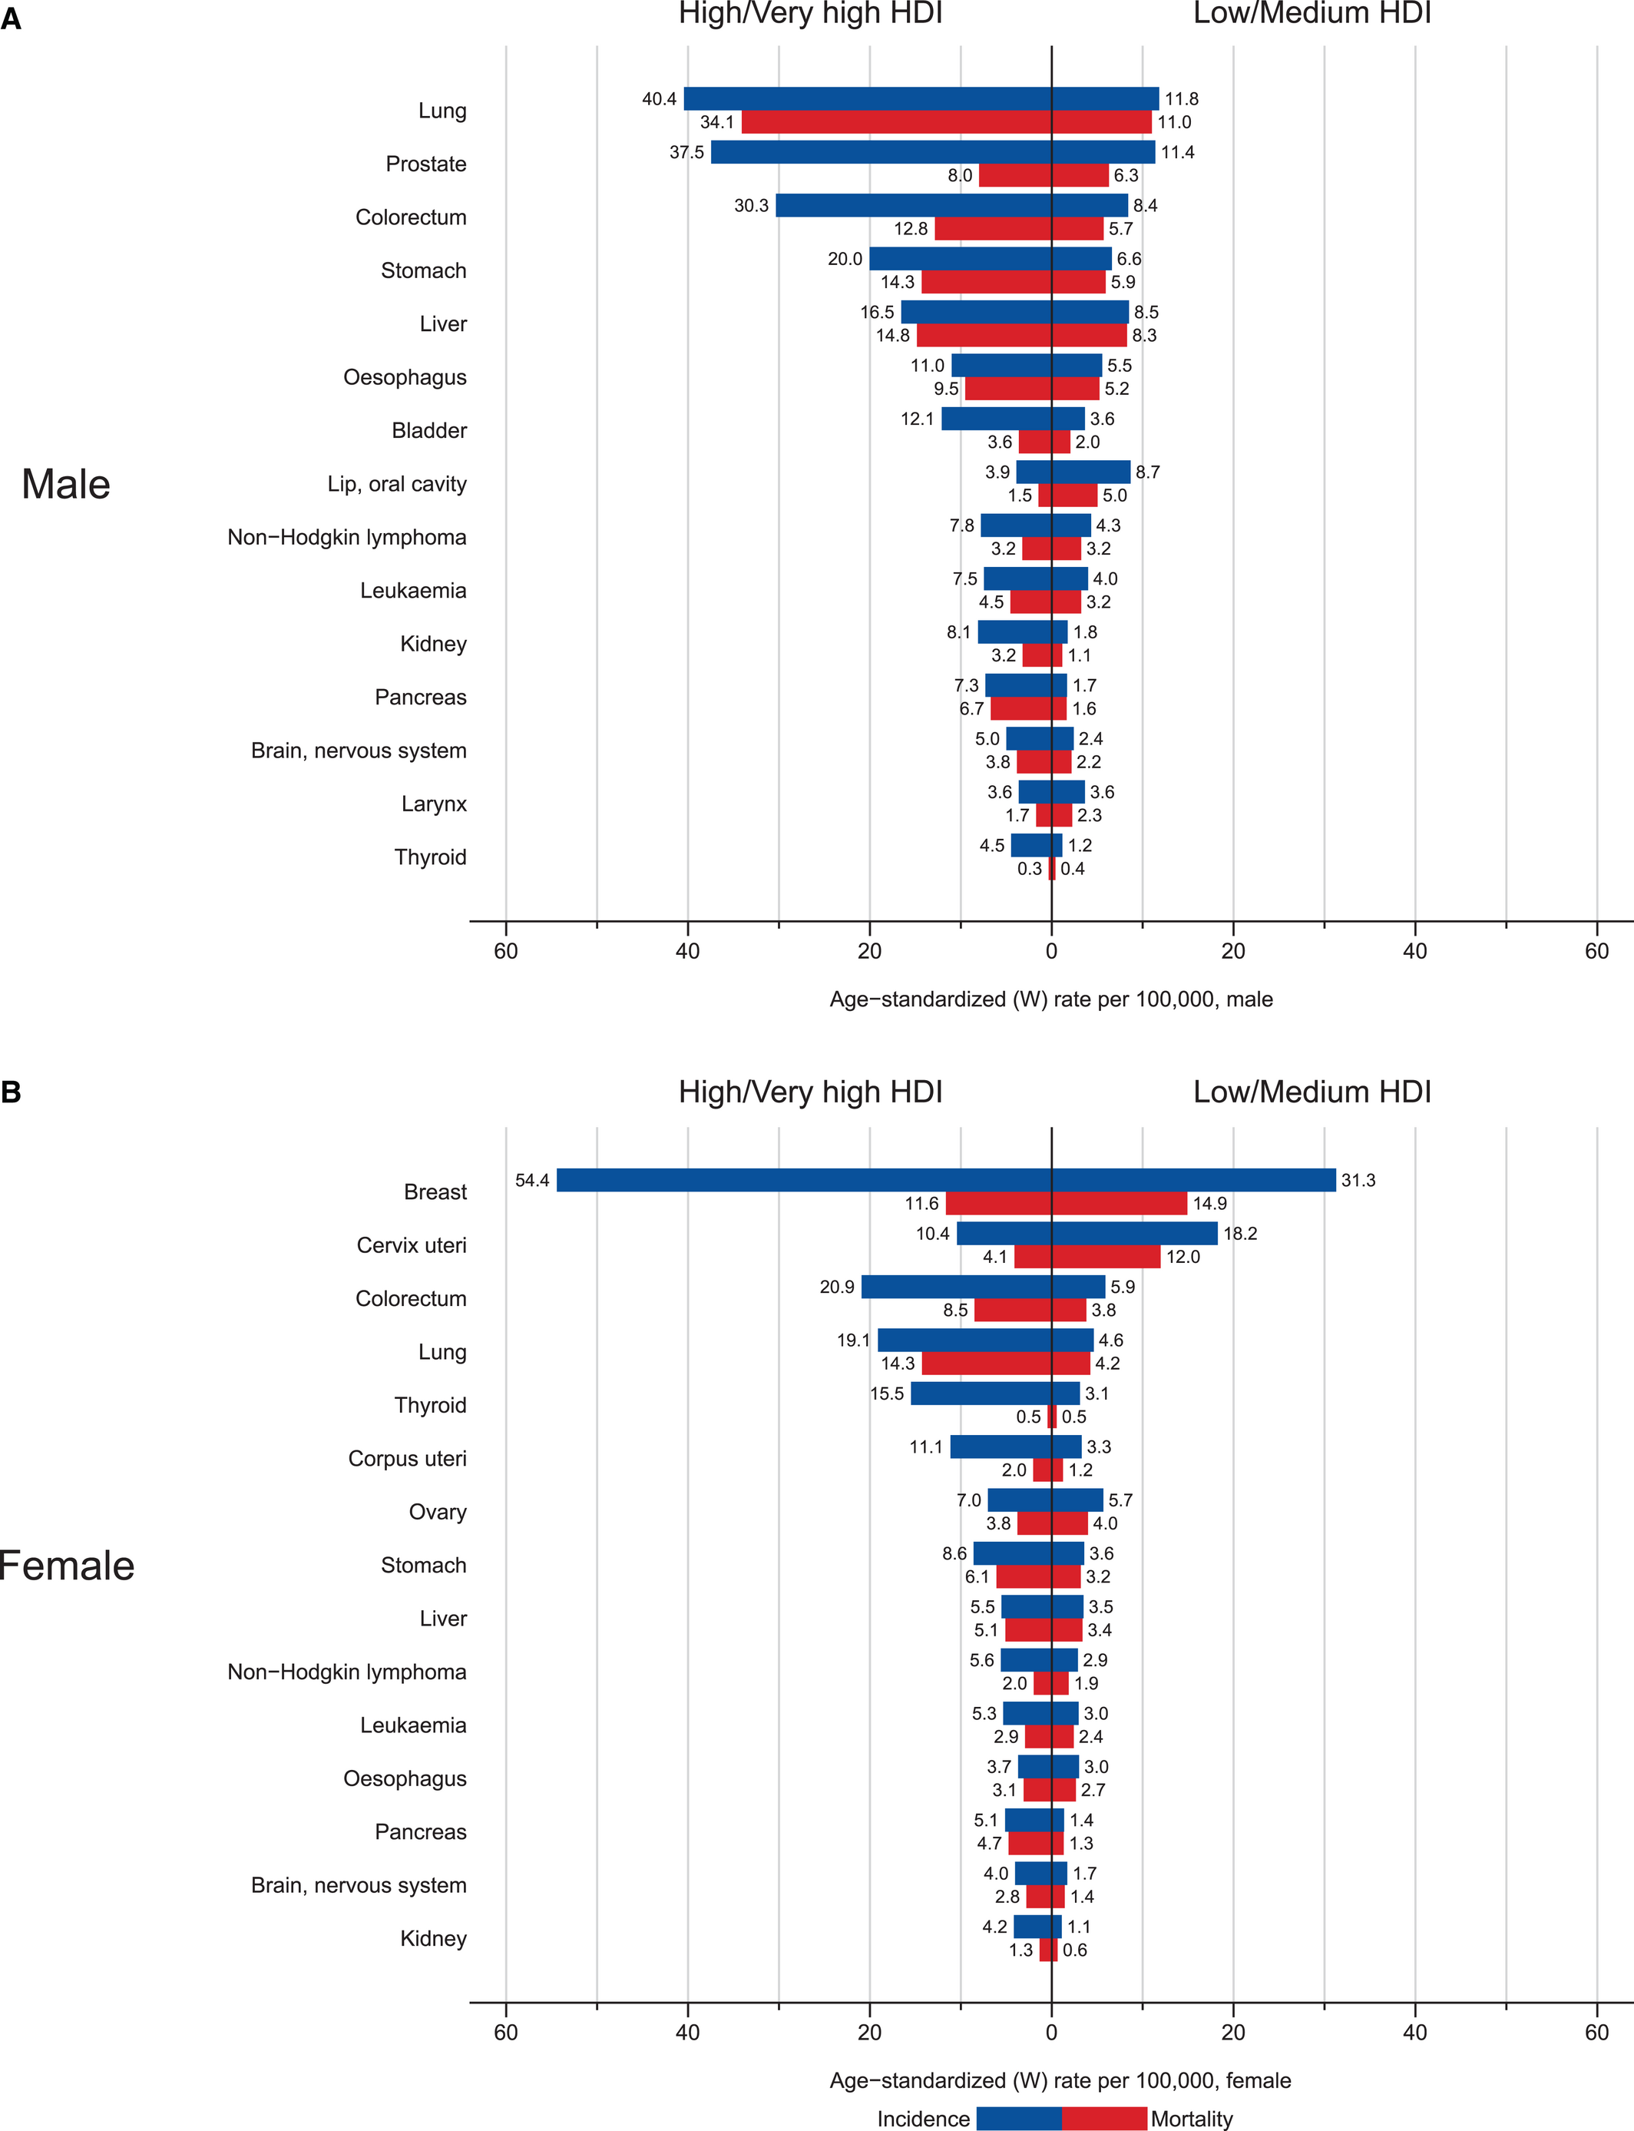
Global cancer statistics 2018: GLOBOCAN estimates of incidence and mortality worldwide for 36 cancers in 185 countries
Global cancer statistics 2018: GLOBOCAN estimates of incidence and mortality worldwide for 36 cancers in 185 countries, First published: 12 September 2018, DOI: (10.3322/caac.21492)
Notes:
Bar Charts of Incidence and Mortality Age‐Standardized Rates in High/Very‐High Human Development Index (HDI) Regions Versus Low/Medium HDI Regions Among (A) Men and (B) Women in 2018. The 15 most common cancers world (W) in 2018 are shown in descending order of the overall age‐standardized rate for both sexes combined. Source: GLOBOCAN 2018.
IF THIS IMAGE HAS BEEN PROVIDED BY OR IS OWNED BY A THIRD PARTY, AS INDICATED IN THE CAPTION LINE, THEN FURTHER PERMISSION MAY BE NEEDED BEFORE ANY FURTHER USE. PLEASE CONTACT WILEY'S PERMISSIONS DEPARTMENT ON PERMISSIONS@WILEY.COM OR USE THE RIGHTSLINK SERVICE BY CLICKING ON THE 'REQUEST PERMISSIONS' LINK ACCOMPANYING THIS ARTICLE. WILEY OR AUTHOR OWNED IMAGES MAY BE USED FOR NON-COMMERCIAL PURPOSES, SUBJECT TO PROPER CITATION OF THE ARTICLE, AUTHOR, AND PUBLISHER.

Slide 4
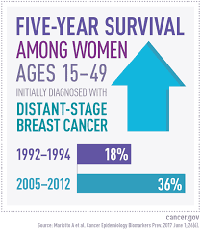
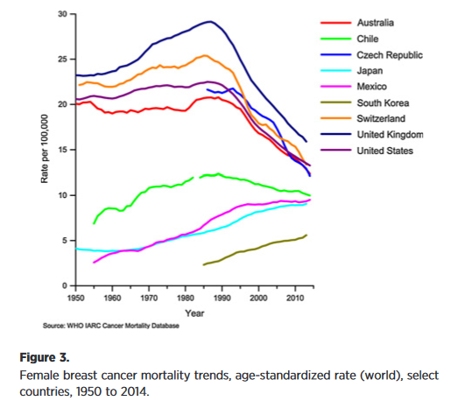

Slide 5
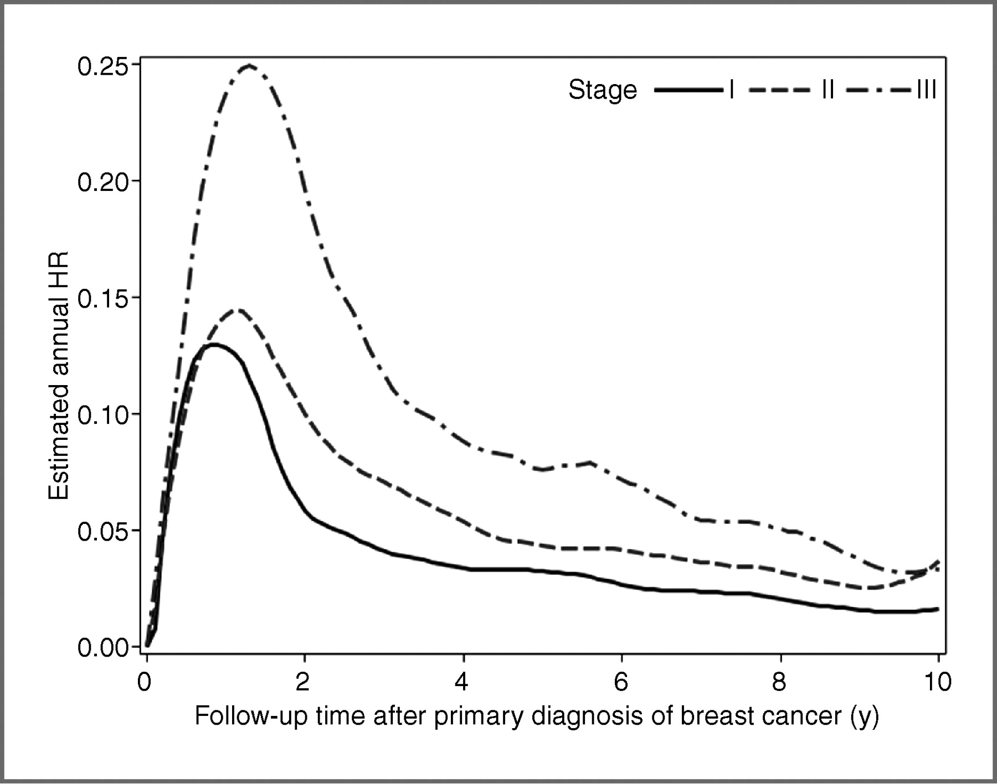
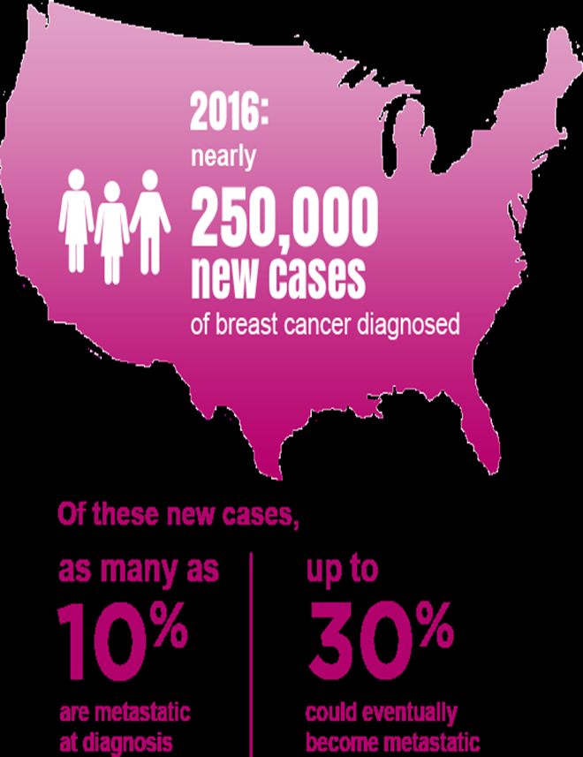

Smoothed hazard functions by tumor stage for first recurrence among women after primary breast cancer treatment.
Lee Cheng et al. Cancer Epidemiol Biomarkers Prev 2012;21:800-809
©2012 by American Association for Cancer Research
Notes:
Smoothed hazard functions by tumor stage for first recurrence among women after primary breast cancer treatment. The HRs describe showed hazard of recurrence for each 1-year interval.

Slide 6
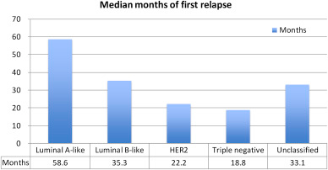
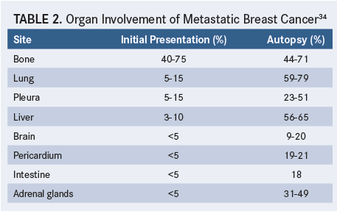
Epidemiology and impact of metastatic breast cancerNational Comprehensive Cancer Network Clinical
Practice Guidelines in Oncology (NCCN Guidelines®): Breast Cancer. 2014; Version 3.2014.

Slide 8
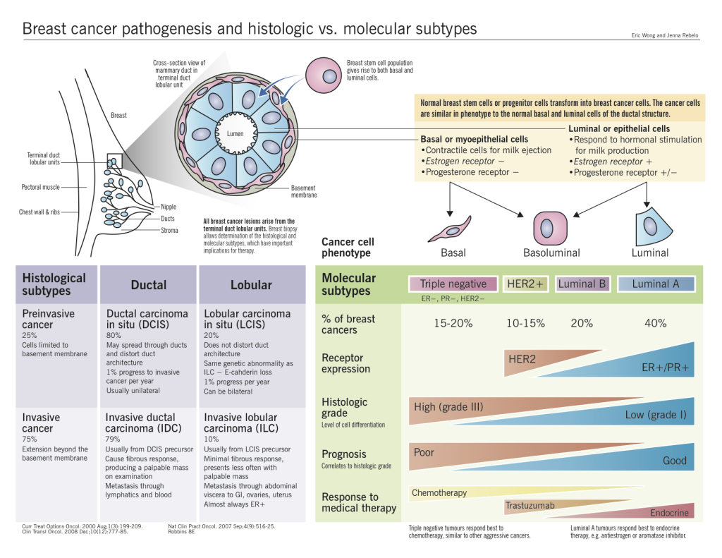

Slide 9
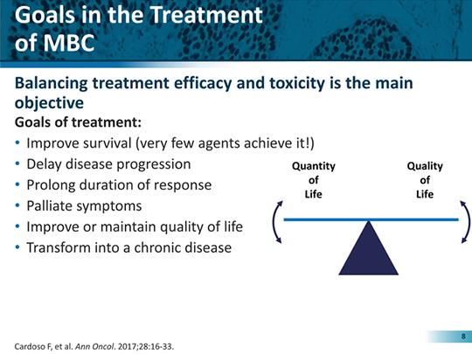
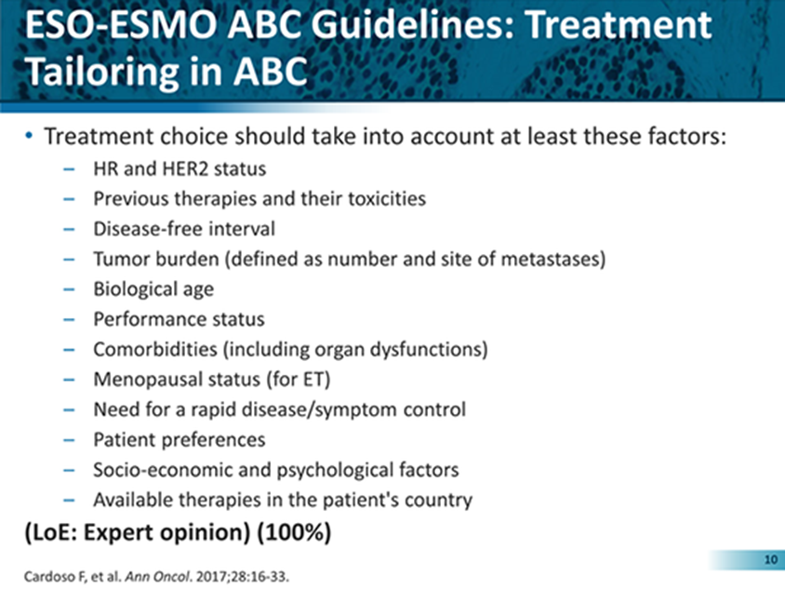

Slide 10
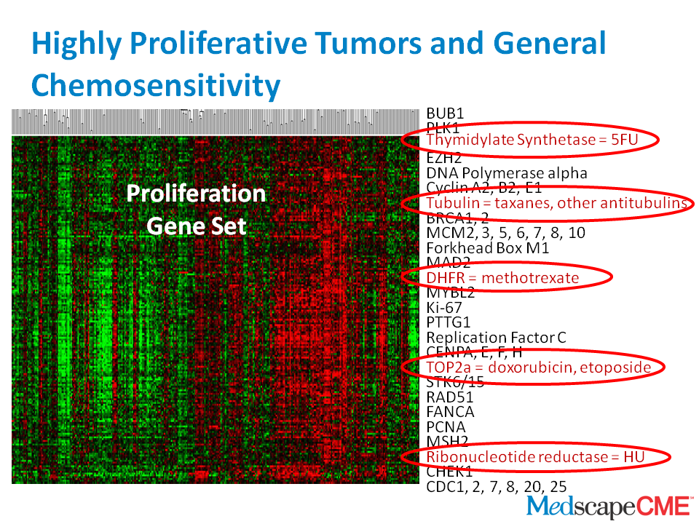

Slide 11
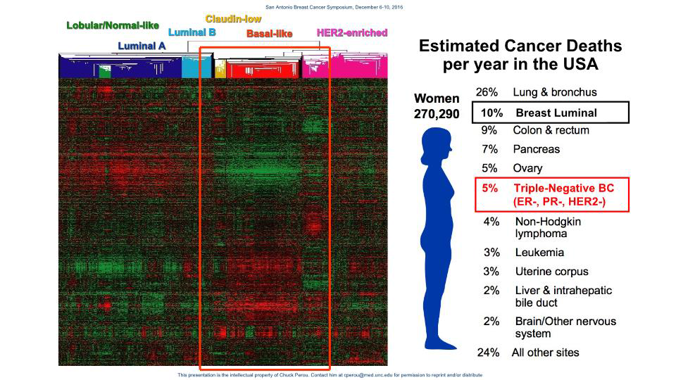

Slide 12
ESO-ESMO 2nd international consensus guidelines for advanced breast cancer (ABC2)
ER+/HER2– metastatický karcinom prsu
Preferovaná volba
Důkaz, nebo obava z hormonální rezistence
Viscerální postižení
(ale ne viscerální krize)
Potřeba rychlé léčebné odpovědi
HORMONÁLNÍ LÉČBA
AI nebo tamoxifen u postmenopauzálních žen (1A)
High-dose fulvestrant (1B)
Přidaní everolimu k AI je možné u některých žen (1B)
CHEMOTERAPIE
AI, aromatase inhibitor
1. Cardoso F, et al. The Breast 2014;23:489–502.

Slide 13
V současné době je pacientky s MBC žijí déle a jsou schopny absolvovat život prodlužující léčbu ve vyšším počtu linií.
Retrospektivní analýza mediánu OS podle linie léčby v čase
28%
zvýšení
28.7
22%
zvýšení
MEDIAN OS (měsíce)
22.5
27%
zvýšení
20.8
35%
zvýšení
17
15.6
12.3
12.6
9.3
Linie chemoterapie u pacientek s MBC
Výsledky retrospektivní studie u 590 pacientek s MBC z Enquete Permanente Cancer (databáze 20 francouzských onkologických center).
Planchet et al. Breast. 2011. 2. Dufresne et al. Breast Cancer Res Treat. 2008.

Slide 14
Metastatický karcinom prsu
hormondependentní
Viscerální krize hrozí
Viscerální krize nehrozí
hormonindependentní
Triplet negativní
HER pozitivní
Částečně hormonálně dependentní
Triplet pozitivní
BRCA
Kardiotoxicita

Slide 15
Antracykliny
Farmakologie
Antracykliny představují samostatnou skupinu cytostatik, které jsou též označovány názvem Antracyklinová antibiotika.
Byly získány izolací z různých druhů kultur streptomyces.
Na rozdíl od jiných skupin cytostatik tato protinádorová antibiotika nemají shodný cytostatický mechanismus účinku, ale většinou mají společný cíl cytostatického působení - poškození struktury a funkce nukleových kyselin a tvorby DNA je prováděno jiným mechanismem než alkylací.

Slide 16
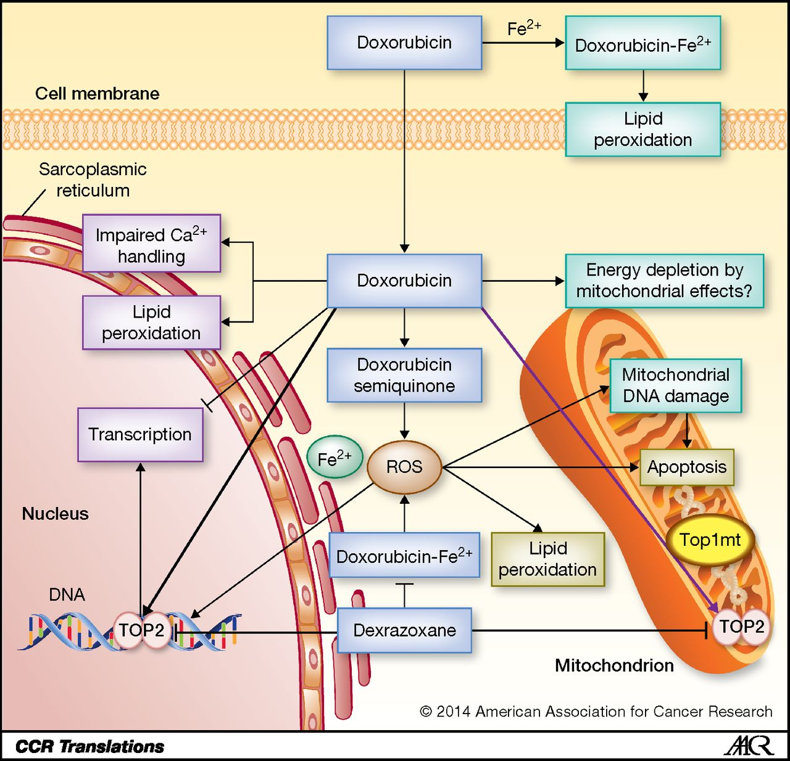
Doxorubicin

Slide 17
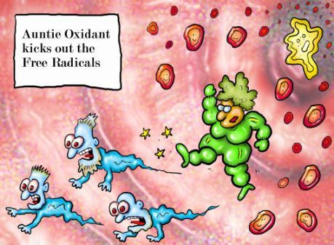
Mechanizmus účinku
Antracykliny
Farmakologie
Interkalace (vmezeření mezi obě vlákna DNA) - jedná se o zasunutí molekuly antracyklinu mezi dvojspirálu DNA přes vazbu vodíkovými můstky.
Inhibice topoizomerázy II (tvorba zlomů v DNA) - při blokádě tohoto enzymu nedojde k opětovnému spojení rozštěpených řetězců dvojspirály DNA a tyto zlomy v DNA mají toxický účinek na buňky.
Tvorba volných kyslíkových radikálů - kyslíkové radikály působí poškození různých intracelulárních struktur
-vznik semichinonu při redukci chinonového kruhu, kdy po reakci s kyslíkem vznikne superoxid,
- vznik komplexu s ADP a železitými ionty, kdy za přítomnosti kyslíku vzniká perferylový komplex s rozpadem na peroxid vodíku.

Slide 18
Nežádoucí účinky - kardiomyopatie
Antracykliny
Farmakologie
Nejdůležitějším rizikovým faktorem pro vznik kardiomyopatie je kumulativní dávka podaných antracyklinů – kumulativní dávka antracyklinů 240 mg/m2 má relativně nízkou kardiotoxicitu 0,1% v mediánu sledování 3 let.
S narůstající kumulativní dávkou antracyklinů dochází také k nárůstu kardiotoxicity – při kumulativní dávce 450 mg/m2 jsou to 4% a při dávce vyšší než 500 mg/m2 je to 6-10%.
Pravděpodobnost rozvoje městnavého srdečního selhání odhadovaná kolem 1% až 2% při kumulativní dávce 300 mg/m2, pomalu roste až do celkové kumulativní dávky 450-550 mg/m2, poté se riziko srdečního selhání prudce zvyšuje – nedoporučuje se tedy překračovat maximální kumulativní dávku 550 mg/m2.

Slide 19
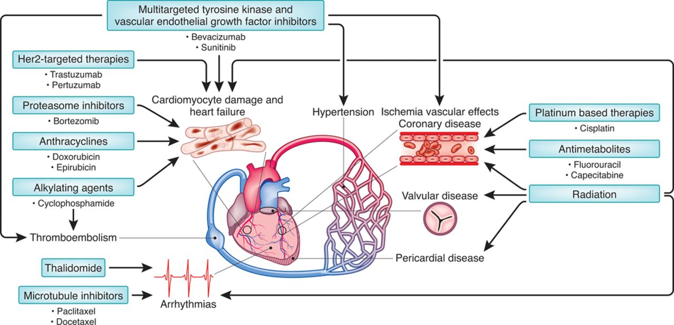
Kardiotoxicita

Slide 20
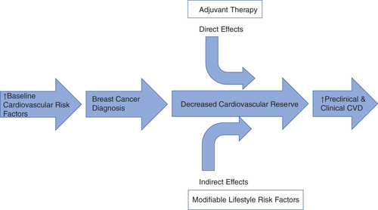
The connection between the breast and heart in a woman: Breast cancer and cardiovascular disease
The connection between the breast and heart in a woman: Breast cancer and cardiovascular disease, Volume: 41, Issue: 2, Pages: 253-257, First published: 15 February 2018, DOI: (10.1002/clc.22886)
Notes:
A schematic representation describing the “multiple‐hit” hypothesis. At diagnosis, a significant proportion of early breast cancer patients present with preexisting or heightened cardiovascular disease (CVD) risk factors, which increase the risk of adjuvant therapy–associated cardiovascular injury. Independently, many adjuvant therapies used in breast cancer are associated with unique and varying degrees of direct adverse effects on the cardiovascular system. These direct effects occur in the context of concomitant lifestyle perturbations (indirect effects) that combine to reduce cardiovascular reserve. Collectively, these changes may leave the patient more susceptible to further cardiovascular insults and at higher risk of premature death due to cardiovascular mortality. From: Jones et al., with permission
IF THIS IMAGE HAS BEEN PROVIDED BY OR IS OWNED BY A THIRD PARTY, AS INDICATED IN THE CAPTION LINE, THEN FURTHER PERMISSION MAY BE NEEDED BEFORE ANY FURTHER USE. PLEASE CONTACT WILEY'S PERMISSIONS DEPARTMENT ON PERMISSIONS@WILEY.COM OR USE THE RIGHTSLINK SERVICE BY CLICKING ON THE 'REQUEST PERMISSIONS' LINK ACCOMPANYING THIS ARTICLE. WILEY OR AUTHOR OWNED IMAGES MAY BE USED FOR NON-COMMERCIAL PURPOSES, SUBJECT TO PROPER CITATION OF THE ARTICLE, AUTHOR, AND PUBLISHER.

Slide 21
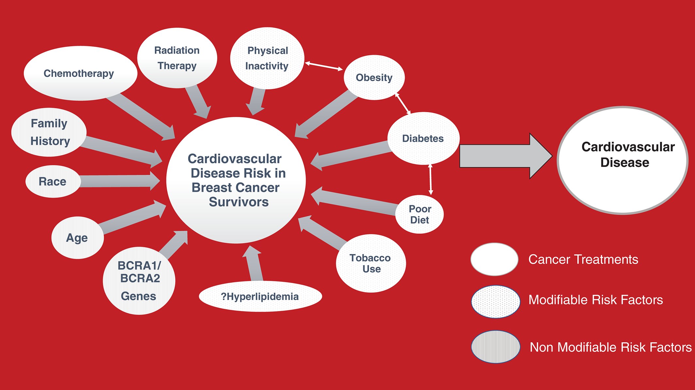
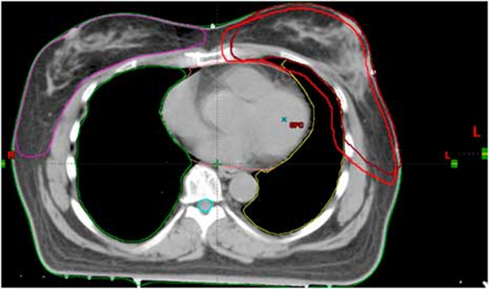
The connection between the breast and heart in a woman: Breast cancer and cardiovascular disease
The connection between the breast and heart in a woman: Breast cancer and cardiovascular disease, Volume: 41, Issue: 2, Pages: 253-257, First published: 15 February 2018, DOI: (10.1002/clc.22886)
Notes:
The impact of cancer treatment and cardiovascular risk factors on breast cancer survivors impacting the development of heart disease. Cancer treatment that can impact cardiovascular risk depicted in white. Nonmodifiable cardiovascular risk factors depicted by lines. Modifiable cardiovascular risk factors depicted by dots
IF THIS IMAGE HAS BEEN PROVIDED BY OR IS OWNED BY A THIRD PARTY, AS INDICATED IN THE CAPTION LINE, THEN FURTHER PERMISSION MAY BE NEEDED BEFORE ANY FURTHER USE. PLEASE CONTACT WILEY'S PERMISSIONS DEPARTMENT ON PERMISSIONS@WILEY.COM OR USE THE RIGHTSLINK SERVICE BY CLICKING ON THE 'REQUEST PERMISSIONS' LINK ACCOMPANYING THIS ARTICLE. WILEY OR AUTHOR OWNED IMAGES MAY BE USED FOR NON-COMMERCIAL PURPOSES, SUBJECT TO PROPER CITATION OF THE ARTICLE, AUTHOR, AND PUBLISHER.

Slide 22
Patient‐Related Risk Factors: One point for each risk factor present | Medication‐Related Risk Factors
Age (bimodal distribution): <15 or >65 years
Female | High (risk score 4): anthracyclines, trastuzumab, ifosfamide, cyclophosphamide, clofarabine
Hypertension | Intermediate (risk score 2): docetaxel, pertuzumab, sunitinib, sorafenib
Diabetes mellitus | Low (risk score 1): bevacizumab, imatinib, lapatinib, dasatinib
Atherosclerosis (coronary artery disease, cerebrovascular disease, peripheral artery disease) | Rare (risk score 0): etoposide, rituximab, thalidomide
Preexisting heart disease or heart failure
Prior anthracycline
Prior radiation therapy to the chest | Mayo Clinic monitoring recommendations
Medication‐related risk score + number of patient‐related risk factors =Cardiotoxicity risk score (CRS) | CRS >6: Very high risk: echocardiogram with GLS before every (other) cycle, end, 3–6 months, and 1 year; optional ECG, cTn with echocardiogram during chemotherapy
 | CRS 5–6: High risk: echocardiogram with GLS every 3 cycles, end, 3–6 months, and 1 year after treatment; optional ECG, cTn with echocardiogram during chemotherapy
The connection between the breast and heart in a woman: Breast cancer and cardiovascular disease, Volume: 41, Issue: 2, Pages: 253-257, First published: 15 February 2018, DOI: (10.1002/clc.22886) | ICRS 3–4: Intermediate risk: echocardiogram with GLS, midterm, end, and 3–6 months after treatment; optional ECG, cTn midterm of chemotherapy
 | CRS 1–2: Low risk: Optional echocardiogram with GLS and/or ECG; cTn at the end of treatment
 | CRS 0: Very low risk: None

Slide 23
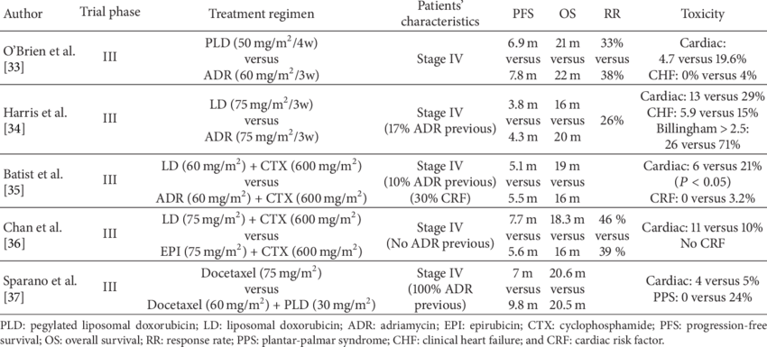
J Drug Deliv. 2013;2013:456409. doi: 10.1155/2013/456409. Epub 2013 Mar 26.
Liposomal Doxorubicin in the treatment of breast cancer patients: a review.
Lao J1, Madani J, Puértolas T, Alvarez M, Hernández A, Pazo-Cid R, Artal A, Antón Torres A.

Slide 24
Antracykliny
Terapie
Další studie se zabývaly terapeutickým využitím kombinace taxanu a antracyklinu, protože vykazují minimální zkříženou rezistenci.
Podle výsledků metaanalýzy má kombinace taxan a antracyklin vyšší léčebnou odpověď (57% vs. 46%; p < 0,001) a delší přežití bez progrese onemocnění (6,9 vs. 7,7 měsíce; HR 0,92, p=0,031), neprokázal se však přínos v celkovém přežívání pacientek (19,2 vs. 19,8 měsíce; HR 0,95, p=0,24) v mediánu sledování více než 40 měsíců.
Navíc měla kombinovaná léčba vyšší toxicitu.
Conte ve své studii srovnával 4 cykly epirubicinu následované 4 cykly paklitaxelu vs. 8 cyklů kombinace paklitaxel a epirubicin. Neprokázal rozdíl v léčebné odpovědi, intervalu bez progrese ani celkovém přežívání pacientek.

Slide 25
Antracykliny
Pozice v algoritmu léčby
Adjuvantní chemoterapie – neschválená indikace Myocetu
Neoadjuvantní chemoterapie – neschválená indikace Myocetu
      Luminal B
      TNBC
      HER+
Paliativní chemoterapie – Myocet schválen

Slide 26
Indikace dle SUKL

Slide 27
Liposomální doxorubicin
Farmakologie
Zleopšuje terapeurtický index- stejný efekt a méně NU
Lipozomy mají tendenci ke kumulaci v místech inflamace a ve vaskularizované tkáni nádoru s fenestrovaným endotelem, kdežto v parenchymatózních orgánech je jejich koncentrace nižší. To vysvětluje omezenou kardiotoxicitu této lékové formy.

Slide 28
ABC 4 z roku 2017
ChT general guidelines
Both combination and sequential single-agent ChT are reasonable options.
Based on the available data, we recommend sequential monotherapy as the preferred choice for ABC.
Combination ChT should be reserved for patients with rapid clinical progression, life-threatening visceral metastases or need for rapid symptom and/or disease control. I/A 96%
2. In the absence of medical contraindications or patient concerns, anthracycline- or taxane-based regimens, preferably as single agents, would usually be considered as first-line ChT for HER2-negative ABC, in those patients who have not received these regimens as (neo)adjuvant treatment and for whom ChT is appropriate.
3. Other options are, however, available and effective, such as capecitabine and vinorelbine, particularly if avoiding alopecia is a priority for the patient. I/A 71%
4. In patients pre-treated (in the adjuvant and/or metastatic setting) with an anthracycline and a taxane, and who do not need combination ChT, single-agent capecitabine, vinorelbine or eribulin are the preferred choices. Additional choices include gemcitabine, platinum agents, taxanes and liposomal anthracyclines. The decision should be individualised and take into account different toxicity profiles, previous exposure, patient preferences and country availability. I/A 77%

Slide 29
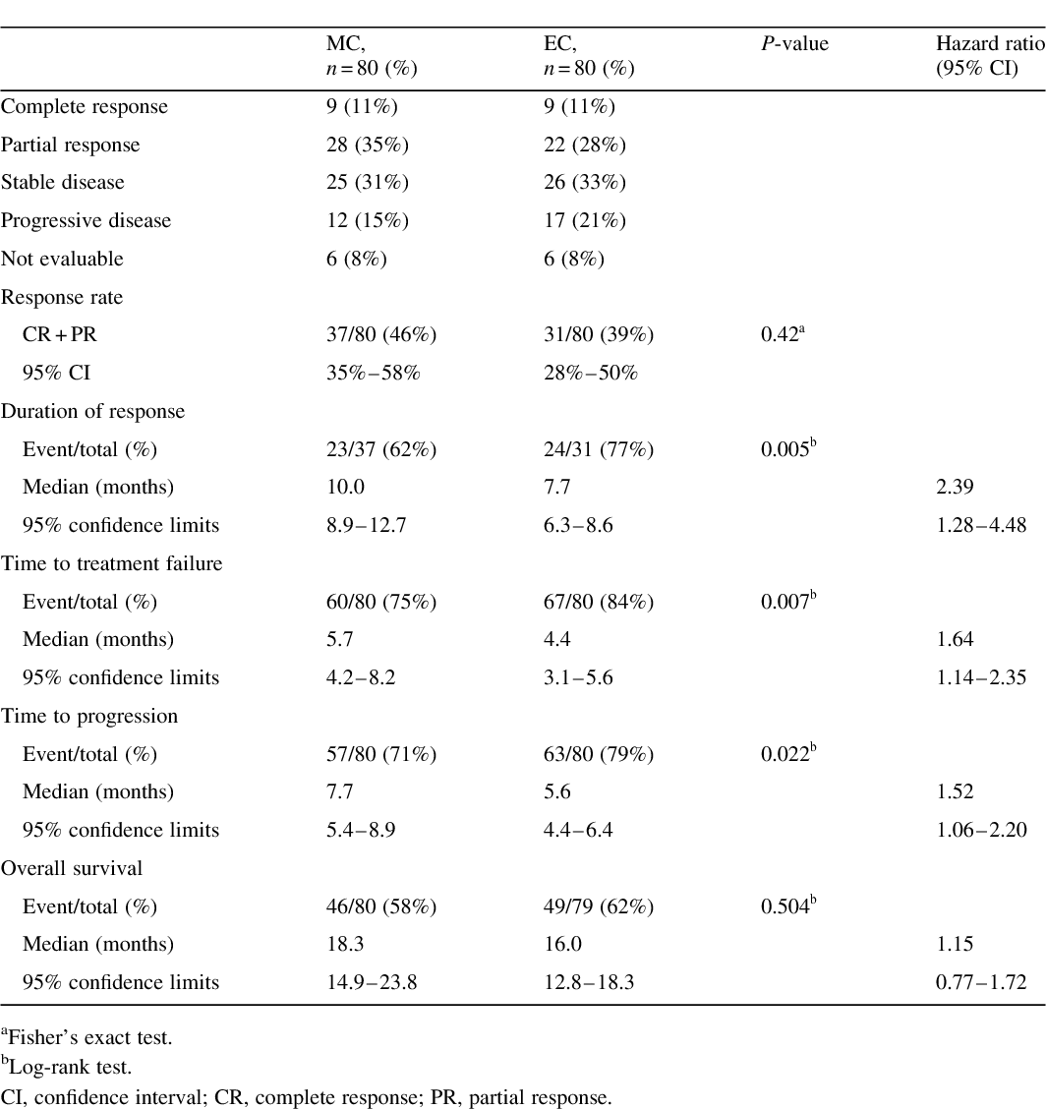
Phase III trial of liposomal doxorubicin and cyclophosphamide compared with epirubicin and cyclophosphamide as first-line therapy for metastatic breast cancer

Slide 30
Efficacy of first-line liposomal anthracycline-containing regimens after anthracycline therapy in the adjuvant setting
Study design and reference | Adjuvant treatment |  |  | First-line treatment
 | n | Received ANC based therapy (%) | Regimen | n | Regimen | RR % (95% CI) | Clinical benefit (%) | Median TTP (95% CI), months | Median OS (95% CI), months
Phase II study⁶⁰ | 49 | 39 (58% prior taxane exposure) | ANC-based | – | PLD–Gem | 58 | – | – | –
Open-label, randomized controlled trial⁵⁷ | 509 | 15 | ANC-based* | – | PLD or DOX | – | – | DOX: PFS 0.7 (0.2–1.2) | –
Retrospective analysis⁵⁶ | 68 | 100 | ANC-based‡ | 32 36 | NPLD ± C DOX ± C | 31 11 | 66 58 | 4.5 3.4 | 16 15
Open-label, randomized multicenter phase III trial⁵⁸ | 751 | >99% (7% prior taxane exposure) | ANC-based§ ANC-based|| | 378 373 | PLD–D D | 35 26 | – – | 9.8 7.0 | 20.5 20.6
Prospective, multicenter, single-arm, phase II trial⁵⁹ | 70 | 100 (27% prior taxane exposure) | ANC-based¶ | 63 | PLD–C | 38 | 71 | 12.2 (9.5–14.0) | 16.5 (13.8–21.2)
*>12 months since prior ANC-based therapy. In ANC-rechallenged patients the HR for PFS was 0.7 (95% CI 0.2–1.2); HR >1.0 favoring PLD over DOX. ‡Median of 28 months since prior ANC-based therapy. §Median of 25.2 months since prior ANC-based therapy (range 4.1–287.9 months). ||Median of 24.9 months since prior ANC-based therapy (range 0.8–172.3 months). ¶Median disease-free interval 4.7 years (range 1–14 years). Abbreviations: ANC, anthracycline; C, cyclophosphamide; D, docetaxel; DOX, doxorubicin; Gem, gemcitabine; HR, hazard ratio; NPLD, non-pegylated liposomal doxorubicin; OS, overall survival; PFS, progression-free survival; PLD, pegylated liposomal doxorubicin; RR, response rate; TTP, time to progression

Slide 31
Efficacy of rechallenging with an alternating anthracycline–taxane regimen: randomized multicenter, phase III trial
First-line treatment |  |  |  | Received second-line therapy after treatment failure (%) | Second-line treatment
n | Regimen | Received prior adjuvant ANC-based treatment (%) | Time since prior ANC therapy (months) |  | n | Regimen | RR % (95% CI) | Clinical benefit (%)
146 | AC for 6 cycles | 15 | >6 | 82 | 119 | D for 6 cycles | 24 (16–32) | 63
147 | D for 6 cycles | 16 | >6 | 80 | 117 | AC for 6 cycles | 20 (13–28) | 56
148 | AC–D | 18 | >6 | 57 | 84 | AC–D | 20 (12–30) | 68
Abbreviations: AC, doxorubicin (40 mg/m², iv) and cyclophosphamide (500 mg/m², iv) every 3 weeks; AC–D, AC and D administered alternately every
3 weeks for a total of three cycles of AC and three cycles of D; ANC, anthracycline; D, docetaxel (60 mg/m², iv over 1 h); iv, intravenous; RR, response rate.
Katsumata, N. et al. Phase III trial of doxorubicin plus cyclophosphamide (AC), docetaxel, and alternating AC and docetaxel as front-line chemotherapy for metastatic breast cancer: Japan Clinical Oncology Group trial (JCOG9802). Ann. Oncol. 20, 1210–1215 (2009).

Slide 32
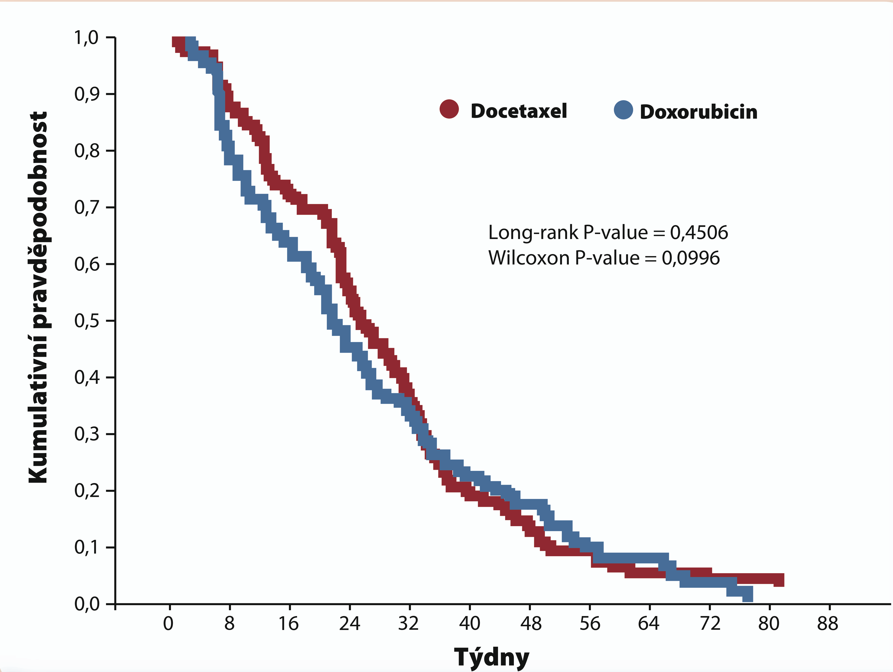
Doxorubicin versus docetaxel v léčbě karcinomu prsu
Prospektivní randomizovaná studie srovnávající docetaxel vs. doxorubicin u 326 pacientů s metastatickým karcinomem prsu.
Kaplan-Meier odhad kumulativní pravděpodobnosti setrvání bez progrese onemocnění v každé léčené skupině (ITT populace) (docetaxel, n = 161, ; doxorubicin, n = 165, )
Chan S, et al. Prospective Randomized Trial of Docetaxel Versus Doxorubicin in Patients With Metastatic Breast Cancer; J Clin Oncol 17:2341–2354, 1999.

Slide 33
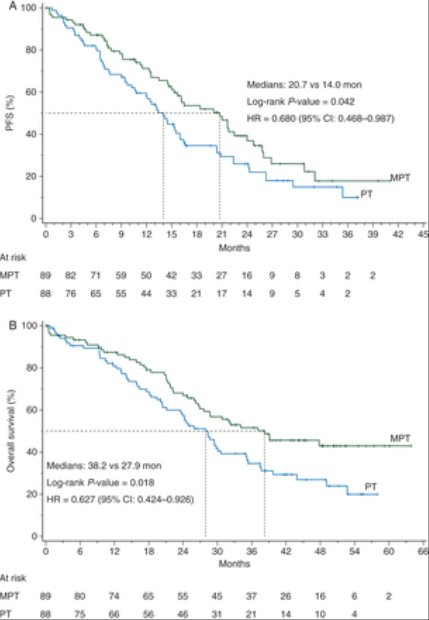
Metastatický karcinom prsu HER +
From: Phase III trial of nonpegylated liposomal doxorubicin in combination with trastuzumab and paclitaxel in HER2-positive metastatic breast cancer
Ann Oncol. 2014;25(3):592-598. doi:10.1093/annonc/mdt543
Ann Oncol | © The Author 2014. Published by Oxford University Press on behalf of the European Society for Medical Oncology. All rights reserved. For permissions, please email: journals.permissions@oup.com.
Notes:
Figure 3. Kaplan–Meier estimates of progression-free survival (A) and survival (B) in patients with ER- and PR-negative tumors. Exploratory analysis excluding patients with undocumented ER and PR status from the prespecified stratum. MTP, nonpegylated liposomal doxorubicin + trastuzumab + paclitaxel; TP, trastuzumab + paclitaxel; HR, hazard ratio.
33

Slide 34
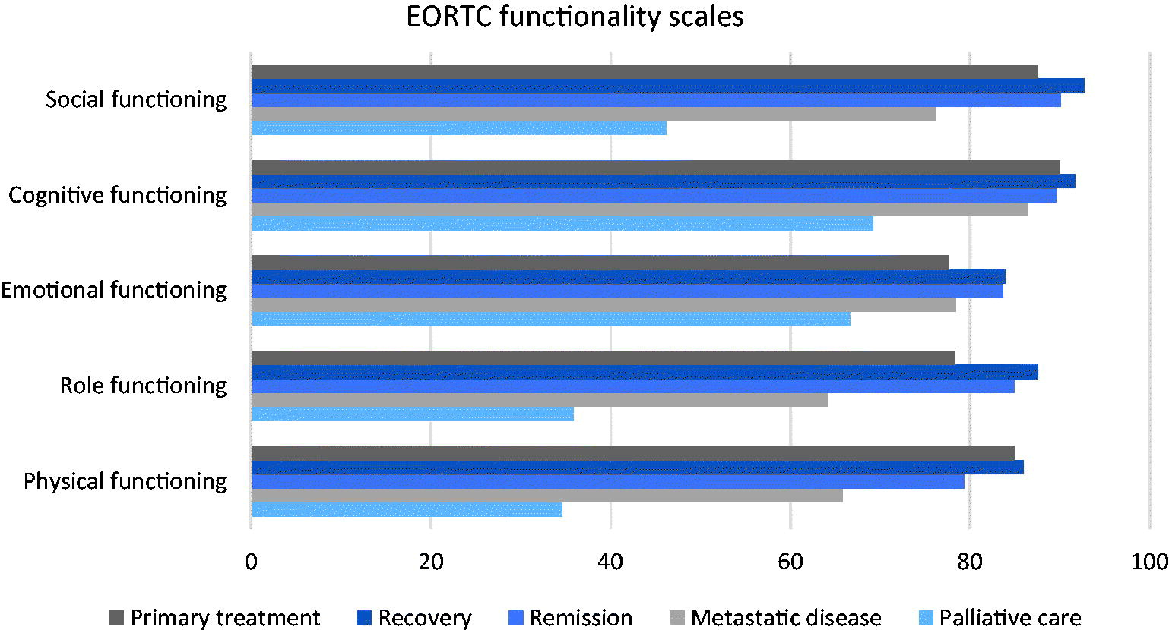
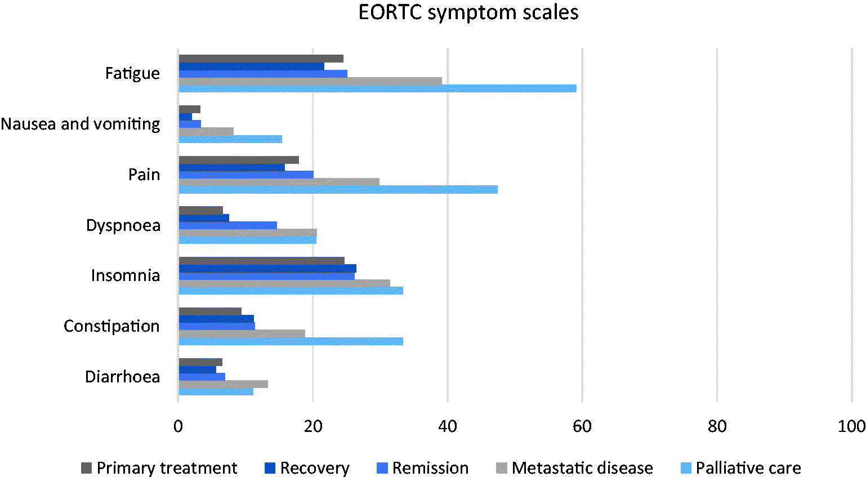
Mervi Rautalin, et all. (2018) Health-related quality of life in different
states of breast cancer – comparing different instruments,
Acta Oncologica, 57:5, 622-628,

Slide 35
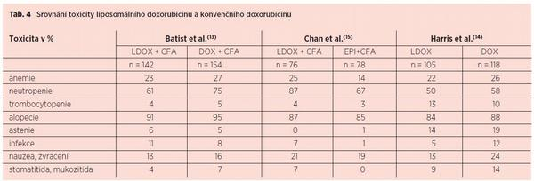
TOXICITA

Slide 36
Segmentace cílové skupiny pacientek
VŽDY 1. Linie MBC
Pacientky
  S dobrou odpovědí na adjuvantní CHT antracykliny
    Splňující podmínky úhrady
Pacientky kontraindikované na taxány
  Splňující podmínky úhrady
  TNBC I linie ( antracykliny s odpovědí déle než 12m)
  Luminal( ER+) s viscerální krizí
  Luminal po selhání hormonální léčby
  HER+ při kontraindikaci taxan a anti HER léčby

Slide 37
Pro:
Antracykliny mají u tumorů luminal B nejlepší pravděpodobnost odpovědi ,jsou tedy ideální I linií léčby hormondependentního tumoru ve viscerální krizi
Myocet má příznivý bezpečnostní profil než ostatní antracykliny, méně častá je astenie a únava, neutropenie i nauzea , dobře snášen i ve vyšším věku
většinou stačí premedikace setrony , aprepitant je nutný jen výjimečně, na rozdíl od doxorubicinu
U triplet negativních nádorů stejná odpověď jako na taxany, ale bez invalidizující neurotoxicity , ideální je ovšem kombinace s taxanem nebo ,pokud je taxan free interval kratší než 6m nebo již přítomná neurotoxicita po předchozí léčbě, tak s navelbinem, úloha platinových režimů u TNBC není ještě přesvědčivě prokázána kromě BRCA 1 jasně pozitivních pacientek.

Slide 38
Pro:
  U HER+ pacientek, u kterých nelze podat herceptin ani taxan je Myocet nejlepší možností léčby I volby.
  Pokud byla léčba antracykliny v adjuvanci účinná ( déle než 2 roky odpovědi) a je li EFLK nad 55% můžeme se znovu k režimu vrátit, odpověď antracyklinů ve vyšších liniích není prokázána ,naopak předléčenost antracykliny je podmínkou užití jiných cytostatik ve vyšší linii (např. Halaven,abraxane …)
  Kombinace s cyclophosphamidem je dobře snášena, kombinace s taxanem i s navelbinem je pro pacienty v dobrém stavu efektní
  Nejvhodnějšími kandidátkami pro léčbu jsou starší pacientky, existující kardiální onemocnění, hypertenze a radioterapie na oblast levé hrudní stěny, pacientky předléčené antracykliny

Slide 39
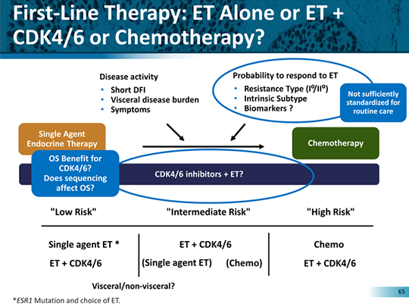
kombinace
fraktury
Rychlá progrese asympt.
chemoterapie
Útlak dřeně
Bolesti jaterního pouzdra
Dušnost,
Fluidothorax, tenzní ascites
hormon
Vážné interkurence
Toxicita CDK anebo EVE
kombinace
KI 80-100
rezistence na hormon
compliance
Oligometa???
KI pod 80

Slide 40
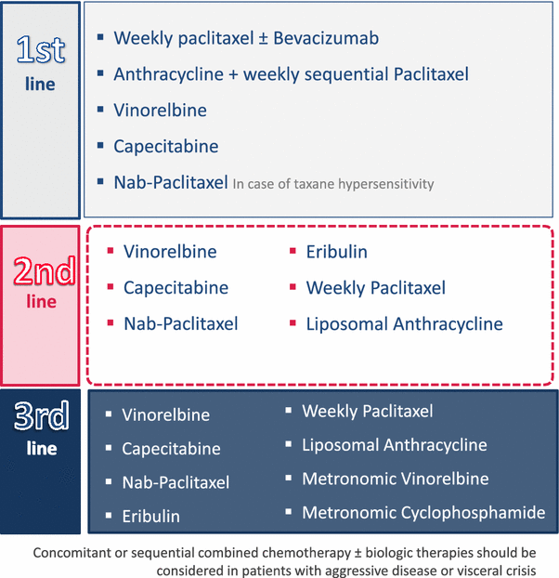
De novo metastasis or relapse after >12 months disease-free survival
Defining the optimal sequence for the systemic treatment of metastatic breast cancer
Clinical and Translational Oncology, 2017, Volume 19, Number 2, Page 149
J. A. Mestres, A. B. iMolins, L. C. Martínez

Slide 41
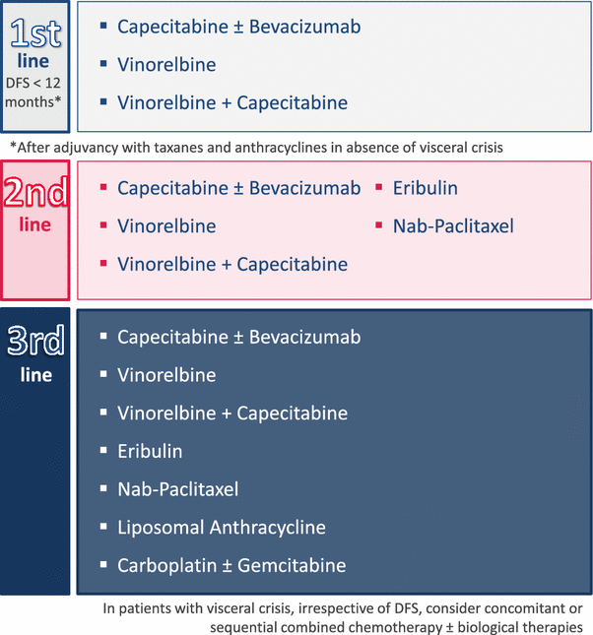
TNBC relaps do 12ti měsíců po adjuvanci AT
Defining the optimal sequence for the systemic treatment of metastatic breast cancer
Clinical and Translational Oncology, 2017, Volume 19, Number 2, Page 149
J. A. Mestres, A. B. iMolins, L. C. Martínez

Slide 42
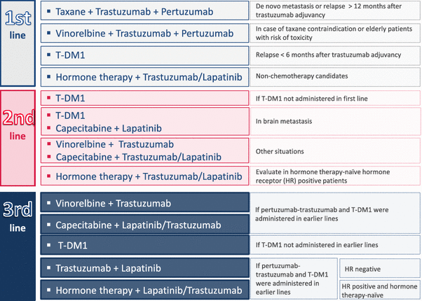
HER 2 neu MBC
Myocet
Abraxane
Halaven
NVB
CBDCA……
Defining the optimal sequence for the systemic treatment of metastatic breast cancer
Clinical and Translational Oncology, 2017, Volume 19, Number 2, Page 149 J. A. Mestres, A. B. iMolins, L. C. Martínez

Slide 43
Metastatický nádor prsu
ER+
HER 0
Viscerální krize +
HER +
Viscerální krize ne
Chemo?
Klinická studie
Stop adjuvance více než 12m
Stop adjuvance méně než 12m-rezistence
PS 0-1
PS2 nebo nesplňuje kritéria perjety
Meta CNS
Perjeta +Herceptin + Docetaxel
Herceptin+ AI
RT ,SRT nebo gammanůž
Operace
Vyšší řada hormonu
Stejný hormon
Antracyklin
Paclitaxel + Avastin
TNBC
Taxan+ AVA bulky
BRCA1-CBDCA?? DDP??
Antracyklin
Lapatinib+ cape
myocet

Slide 44

Antracykliny v léčbě MBC

